Slide 1


MARVIC – SITE DE LA GESTION
L’équipes : Phan Thanh Khiết - 1752022
Notes:
Bonjour mesdames, messieurs, Aujourd'hui je vous présenter Marvic, une Site de la gestion.

Slide 2

LE CONTENU
Utilisateur.
Objectif.
La méthode de Marvic.
Tableau de comparaison .
La solution à mettre en place.
Le concept de Marvic.
Les technologies.
Demo.
Résultats.
La direction du développement.
Conclusion.
Merci.
Notes:
On passe au contenu

Slide 3






1. UTILISATEURS
Étudiant
Jeune diplomé
Notes:
Étudiant, jeune diplomé : Marvic permet les étudiants, les jeune diplomé bien gérer les tâches, définir la priorité des missions, le temps et du coup, ils gagneront.

Slide 4



Junior / Senior
Notes:
Senior : Marvic bien accompagne avec les seniors dans ses boulots, améliorer le performance, économiser les coutes et faciler d'utilisation.

Slide 5


2. OBJECTIF
Améliorer les compétences de travail en équipe
Gérer le temps
Repartir les tâches
Déterminer la priorité
Notes:
Le travail en équipe met à contribution les connaissances et les compétences techniques et comportementales de chacun de ses membres pour réaliser une activité en entreprise.
Il a les avantages suivants:
Partager les tâches pour rendre avantageux le travail d’équipe.
Favoriser la responsabilisation des membres de l’équipe au travail.
Acquérir de nouvelles perspectives, nouvelles connaissances.
Encourager la prise de risque.
Privilégier l’esprit créatif et d’apprentissage.
Augmenter le performance.

Slide 6

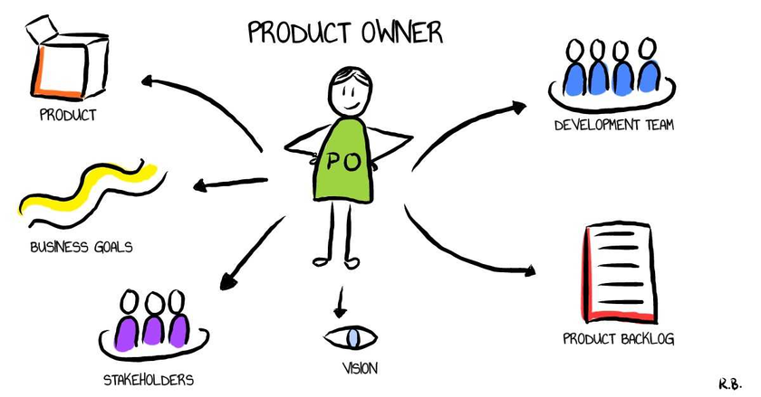
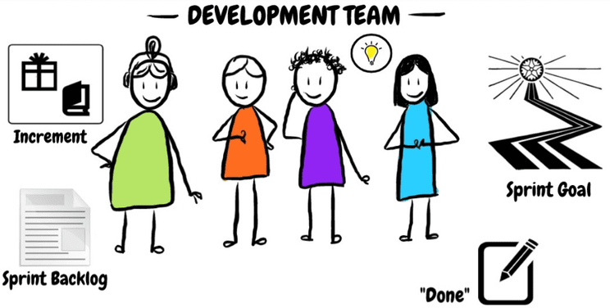
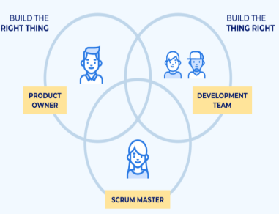



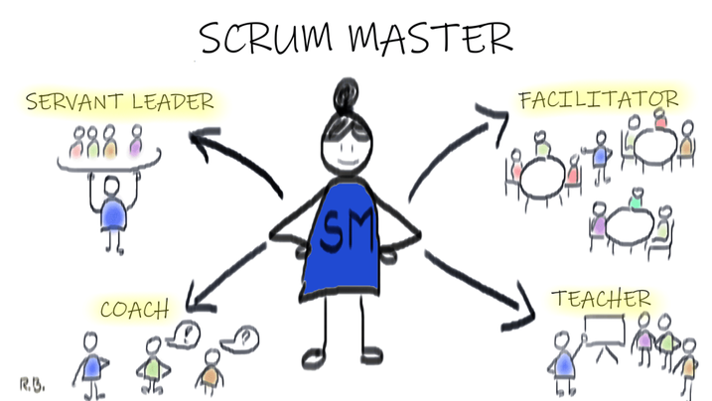


II. LA MÉTHODE DE MARVIC
Notes:
On a 3 rôles : Chef du produit, Scrum Master et l’équipe de développement.
Chef de produit :
connecter entre l'équipe et les parties prenantes, les clients et l'équipe de développement.
Les compétences de communications est le plus important.
Bien gérer le projet, déterminer la priorité et bien diviser les tâches.
Scrum Master:
Collaborer avec Chef du produit pour surveiller le progressive de travail et gérer le projet.
Garantir le rythme de projet marche bien et fluilde .
Équipe développement :
Les personnes qui feront tout le travail nécessaire pour augmenter la valeur du produit après chaque Sprint.
L'équipe est encouragée à discuter directement avec les parties prenantes pour bien comprendre. Du coup satisfaire les besoins des clients.

Slide 7

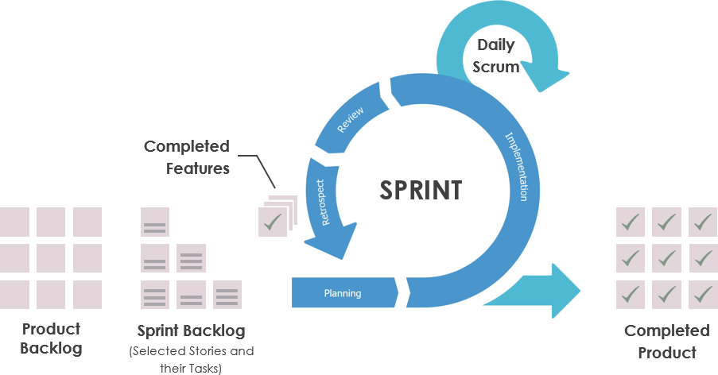
LA MÉTHODE DE MARVIC
Sprint
Notes:
Le sprint est une période de temps de déterminer le délai pour concentrer les tâches importants, en général, pendant 2 semaines.
Bien déterminer les tâches permet l'équipe de bien advancer.

Slide 8

TABLEAU DE COMPARAISON
 | Avantages | Inconvénients
Jira | • Fournir plein les services pour les professionnel • Opération de glisser-déposer fluides • Les diagrams est clair et cohérent • Les entreprises peuvent coordonner plusieurs projets en même temps. • Bonne personnalisation de l'utilisateur. • Écosystème support multi-plateform | • Prendre beaucoup temps pour commencer • Il faut suivre un ou plusieurs cours pour savoir d’utilisation • N’est pas convivial au débuteur • Coût élevé • Ne convient pas aux petits et moyens projets • Flux de travail complexe nécessitant une compréhension approfondie
Monday | • Il y a une fonction de discussion sur chaque canal, il peut y avoir des séminaires internes et des échanges avec les clients. • Interface moderne. • Intégrer avec des fournisseurs de services tiers. | • L’interface n’est pas convivial • Manquer Quick Helps pour aider les utilisateurs commencent plus rapide • Coût élevé
Notes:
le coût est cher, just pour les grandes projets. Exiger haut niveau de compétence de la gestion.
Jira
Avantages :
fournir plein les services pour les professionnel.
Les diagrams est clair et cohérent.
Bonne personnalisation de l'utilisateur.
Inconvénients :
Prendre beaucoup temps pour commencer.
n’est pas convivial au débuteur.
Coût élevé ne convient pas aux petits et moyens projets.
Monday :
Avantages :
Interface moderne.
intégrer avec des fournisseurs de services tiers.
Inconvénients :
Manquer Quick Helps pour aider les utilisateurs commencent plus rapide.
Coût élevé.

Slide 9
TABLEAU DE COMPARAISON
 | Avantages | Inconvénients
Trello | • Facile d’utilisation • Gratuit • Le plateforme est claire et cohérent. | • Les fonctions d’interaction n’est pas bien • Ne convient pas à la gestion du temps • Manquer le service du rapport de travail
Notes:
le coût est cher, just pour les grandes projets. Require haut niveau de compétence de la gestion.
Trello :
Avantages :
Facile d’utilisation.
Gratuit.
Le plateforme est claire et cohérent.
Inconvénients :
Les fonctions d’interaction n’est pas bien.
Ne convient pas à la gestion du temps.
Manquer le service du rapport de travail.

Slide 10

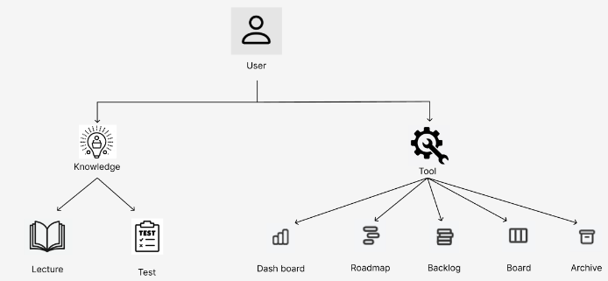
LA SOLUTION À METTRE EN PLACE
Apprendre les theories.
Pratiquer la méthode Agile.
Travailler avec les projets professionels.
Notes:
Notre services est
Marvic combine entre Scrum et Kaban. Avec l'objectif est simplifier et faire clairement les connaissances difficile pour les débutants.
Les cours précis suivre le concept Agile, et gratuity.
Les examens pour l’évaluation de progressive.
Participer au projet professionel. Marvic se founit les outils de tracking le progression de travail, gérer le temps et les tâches.

Slide 11

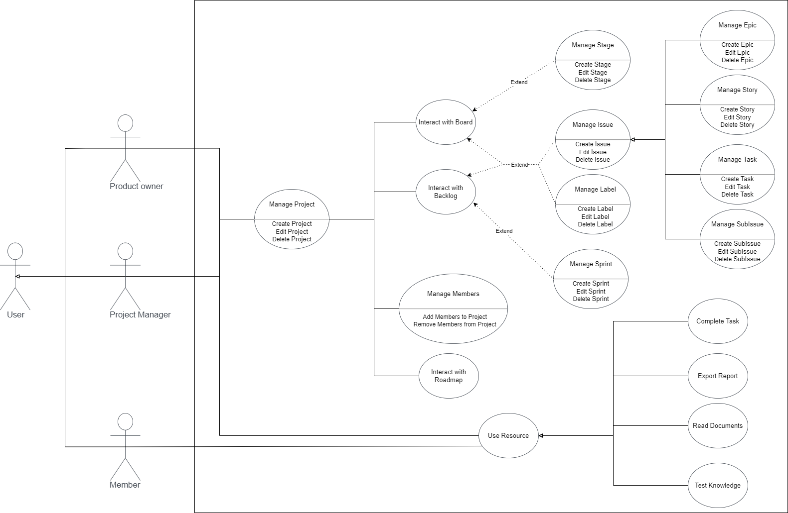

LE CONCEPT DE MARVIC
Notes:
Notre concept comporte 3 éléments Chef de produit, Chef de projet et Équipe développement
Les groupes Chef de produit et Chef de projet ont le plein pouvoir de décision avec le projet, en utilisant les outils pris en charge par le système pour suivre les progrès, le temps, etc. De plus, ils ont également le droit de modifier le nombre de membres participant au projet.
L'équipe de développement interagit avec ce plateforme, mettre à jour la situation du travail assigné où demander les aides en utilisant les flags de signal.

Slide 12
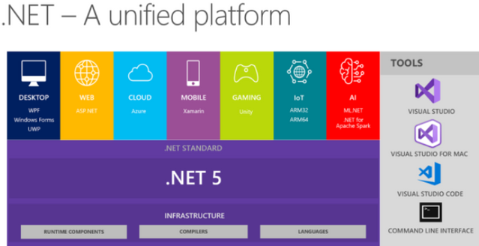




LES TECHNOLOGIES
ASP.NET CORE 5.0
REACT JS
Figma
ENTITY FRAMEWORK Core
MICROSOFT SQL SERVER
Notes:
Microsoft SQL Server: Stocker les données
Entity Framework: connecter .net à SQL Server
ASP.NET CORE 5.0: Écrire les apis.
Figma: Concevoir le UX/UI
React JS: Développer le front-end

Slide 13
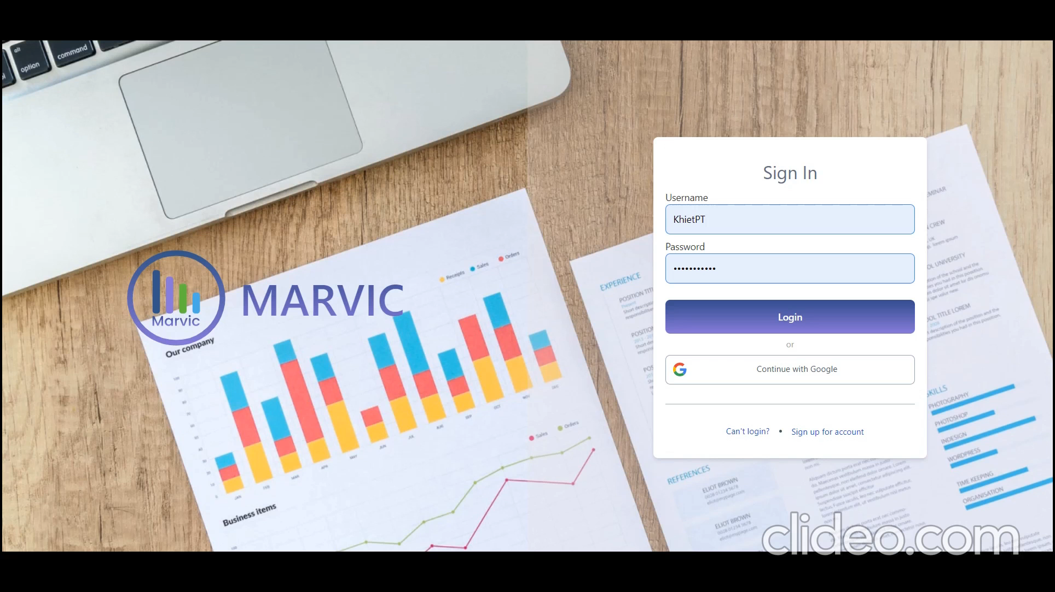
DEMO
Notes:
On passe au demo de Marvic

Slide 14
RÉSULTATS
Utilisez monolithe architectural.
En savoir plus Agile.
Connaître les dessins UI/UX.
Gérer API avec ASP.NET core 5.0 MVC, Entity Framework core.
Travailler avec ReactJS.
Notes:
Phân chưa làm được.
On n’a pas avancé les services:
Support du services de operation.
Support Quicks Help.
Personnaliser des projets.
Pas encore Sprint Product, Sprint blacklog,
Pas encore enregistrer les log, les changements, la création et les recordes des réunions

Slide 15

LA DIRECTION DU DÉVELOPPEMENT
Optimisation du code
Fonctions dynamiques
L'intégration de service tiers
Multi-plateforme
Réaction en temps reel
REX
Notes:
Optimisation du code: Améliorer la performance.
Fonctions dynamiques: Personnaliser les fonctions.
Intergrate 3rd party: Intégrer plus les services faire la diversité.
Multi platform: Servir tout le monde, quel que soit le portable.
Appliquer en temps réel: mettre à jour, modifier en temps reel.
REX: Obtenir les experiences pour améliorer Marvic.

Slide 16

CONCLUSION
Notes:
On a acquéri :
Découvrir le marché.
Donner le orientation de developpement de produit.
Analyser les besoins
Choisir les techno qui le plus correspondance.
Gérer les risques.

Slide 17
MERCI
Notes:
Marvic, gestion du projet très facile, pratique et performance.
Je vous remercie de votre attention.
Parce que mon limite du francais, je parlerai vietnamien. Je vous remercie de votre compréhension.

